Slide 1

Catechisti oggi
ARCIDIOCESI DI SALERNO CAMPAGNA ACERNO
UFFICIO EVANGELIZZAZIONE E CATECHESI
Incontro di formazione
10 – 11 – 12 Ottobre 2024
Olevano sul Tusciano

Slide 2
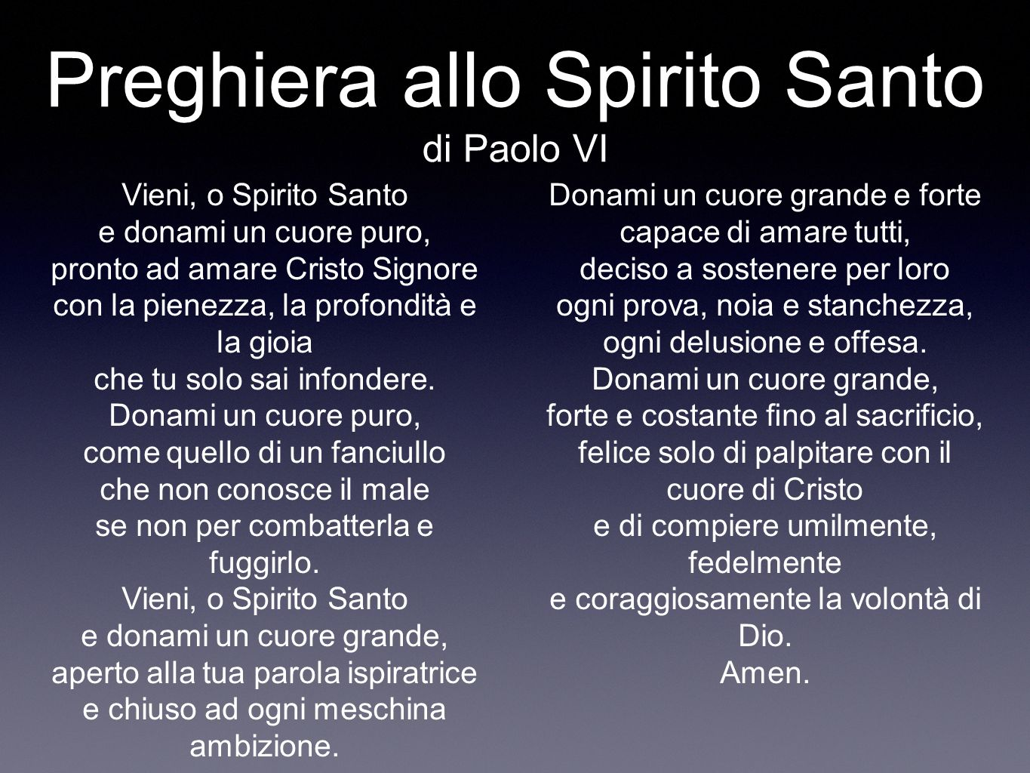

Slide 3
O voi tutti assetati venite all'acqua,
chi non ha denaro venga ugualmente;
comprate e mangiate senza denaro
e, senza spesa, vino e latte.
Cercate il Signore, mentre si fa trovare,
invocatelo, mentre è vicino.
L'empio abbandoni la sua via
e l'uomo iniquo i suoi pensieri;
ritorni al Signore che avrà misericordia di lui
e al nostro Dio che largamente perdona.
Perché i miei pensieri non sono i vostri pensieri,
le vostre vie non sono le mie vie - oracolo del Signore.
Quanto il cielo sovrasta la terra,
tanto le mie vie sovrastano le vostre vie,
i miei pensieri sovrastano i vostri pensieri.

Slide 4
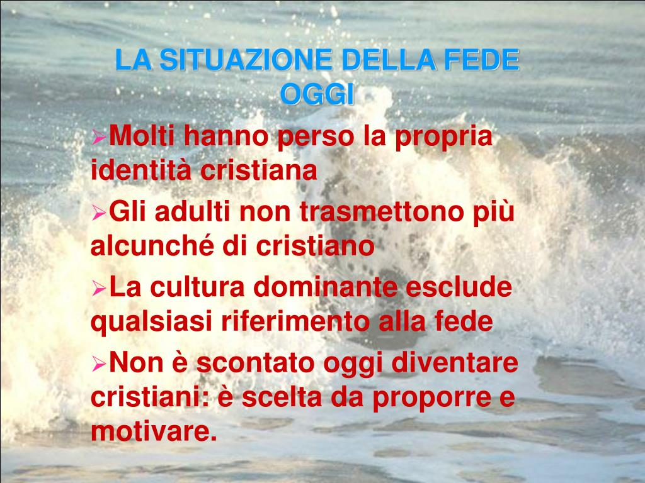

Slide 5
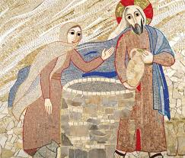
LA CATECHESI…
La catechesi è un atto di natura ecclesiale, scaturito dal mandato missionario del Signore;
Tesa a far risuonare continuamente l’annuncio della sua Pasqua nel cuore di ogni uomo, perché la sua vita sia trasformata;
Essa accompagna, educa e forma nella fede e alla fede;
Introduce alla celebrazione del mistero;
Illumina e interpreta la vita e la storia umana.

Slide 6
Conseguenze pratiche…
Una pastorale in chiave missionaria non è ossessionata dalla trasmissione disarticolata di una moltitudine di dottrine che si tenta di imporre a forza di insistere.
Quando si assume un obiettivo pastorale e uno stile missionario, che realmente arrivi a tutti senza eccezioni né esclusioni, l’annuncio si concentra sull’essenziale, su ciò che è più bello, più grande, più attraente e allo stesso tempo più necessario.
La proposta si semplifica, senza perdere per questo profondità e verità, e così diventa più convincente e radiosa.

Slide 7
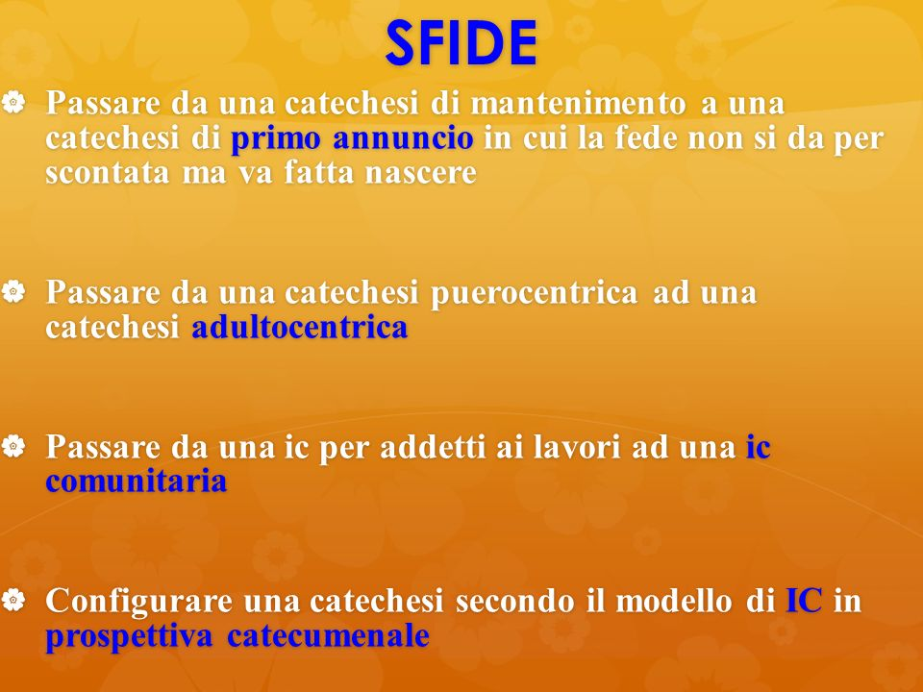

Slide 8
Il catechista… sinodale
vive la risposta alla chiamata dentro una comunità, con la quale è unito in modo vitale, che lo convoca e lo invia ad annunciare l’amore di Dio;
è capace di un’identità relazionale, in grado di realizzare sinergie con gli altri agenti dell’educazione;
svolge il compito specifico di promuovere itinerari organici e progressivi per favorire la maturazione globale della fede in un determinato gruppo di interlocutori;
con una certa competenza pastorale, elabora, verifica e confronta costantemente la sua azione educativa nel gruppo dei catechisti e con i presbiteri della comunità;
armonizza i linguaggi della fede – narrativo, biblico, teologico, simbolico-liturgico, simbolico-esperienziale, estetico, argomentativo – per impostare un’azione catechistica che tenga conto del soggetto nella integralità della sua capacità di apprendimento e di comunicazione;
si pone in ascolto degli stimoli e delle provocazioni che provengono dall’ambiente culturale in cui si trova a vivere.

Slide 9
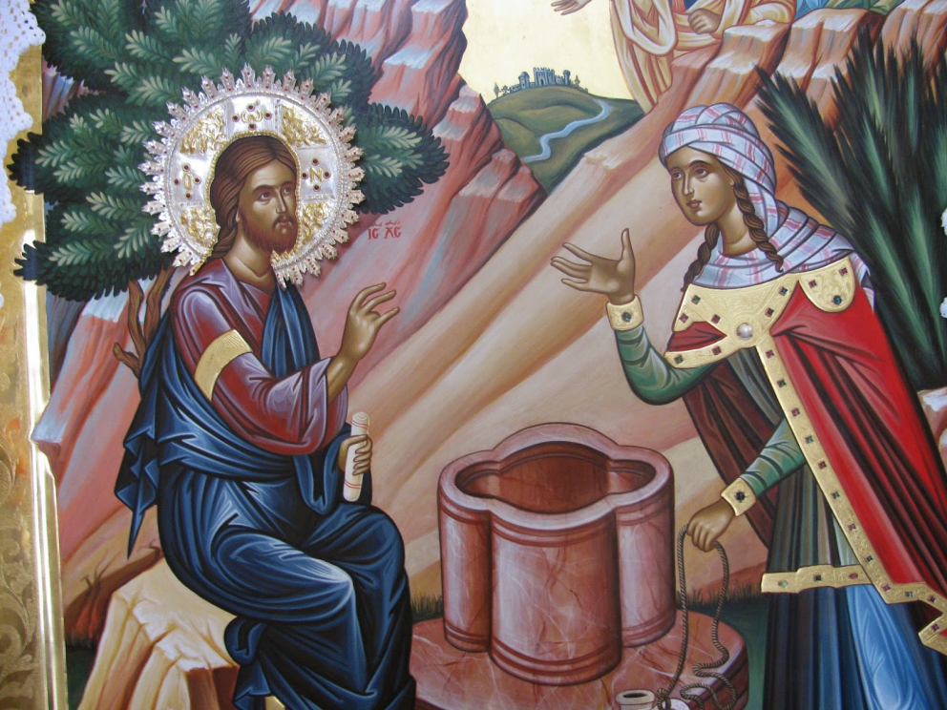
Una catechesi che genera CERCATORI
Come cristiani, consapevoli del dono ricevuto, occorre farsi prossimi di chi non crede o non vive la pratica religiosa; occorre uscire dal tempio e andare incontro alle persone che la vita mette sul nostro cammino; occorre stare in mezzo alla gente e, prima di tutto, in mezzo agli ultimi: non per proselitismo, ma per una condivisione che sa farsi proposta;
Occorre soprattutto partire dalle esperienze che costellano la vita di ciascuno, da quel desiderio di una vita felice che è l’inizio e il punto d’arrivo di ogni avventura umana e cristiana;
Emerge così la necessità di curare la formazione di cristiani adulti nella fede, per renderli capaci di incontrare i non credenti, di stabilire con loro rapporti di amicizia e di dialogo e di comunicare loro la propria esperienza di fede.

Slide 10
Conversioni… (EG 165-167)
Esprima l’amore salvifico di Dio previo all’obbligazione morale e religiosa, che non imponga la verità e che faccia appello alla libertà, che possieda qualche nota di gioia, stimolo, vitalità, ed un’armoniosa completezza che non riduca la predicazione a poche dottrine a volte più filosofiche che evangeliche.
L’incontro catechistico è un annuncio della Parola ed è centrato su di essa, ma ha sempre bisogno di un’adeguata ambientazione e di una motivazione attraente, dell’uso di simboli eloquenti, dell’inserimento in un ampio processo di crescita e dell’integrazione di tutte le dimensioni della persona in un cammino comunitario di ascolto e di risposta.
Bisogna avere il coraggio di trovare i nuovi segni, i nuovi simboli, una nuova carne per la trasmissione della Parola, le diverse forme di bellezza che si manifestano in vari ambiti culturali, e comprese quelle modalità non convenzionali di bellezza, che possono essere poco significative per gli evangelizzatori, ma che sono diventate particolarmente attraenti per gli altri.

Slide 11

Il primo annuncio è fecondo proprio perché permette al cristiano di entrare nel territorio affascinante degli interrogativi e delle esperienze umane come soglie di senso.
Possono essere valorizzate, anzitutto, le occasioni offerte dall’esistenza, soprattutto i momenti forti attraverso i quali tutti gli uomini e le donne passano;
Non si dà relazione con Cristo, prescindendo da un rapporto inter-personale, da una partecipazione alla vita della comunità. Così chi è chiamato a diventare cristiano non si trova a compiere un cammino solitario, ma entra nella comunità ecclesiale, accettando di condividerne la vita e di ricevere i sacramenti della fede che comunicano la salvezza operata dalla Pasqua di Gesù.

Slide 12
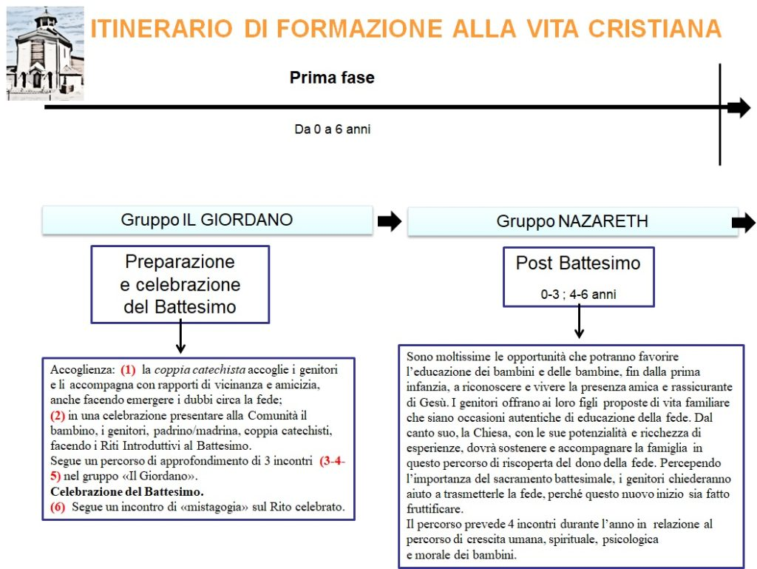
L’Iniziazione cristiana è il processo globale attraverso il quale si diventa cristiani.

Slide 13
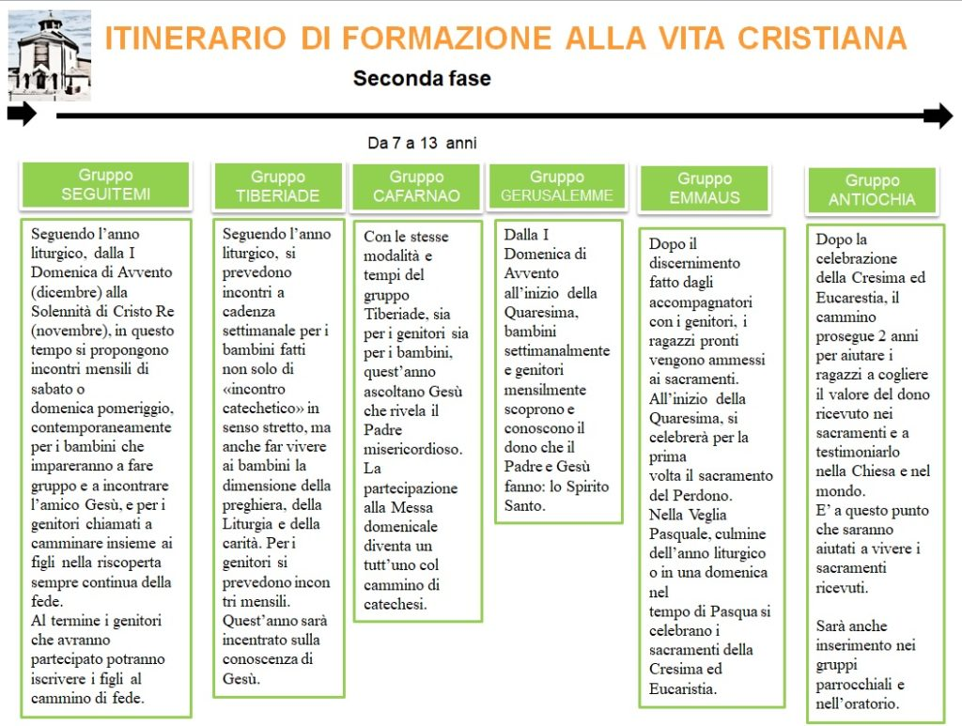

Slide 14
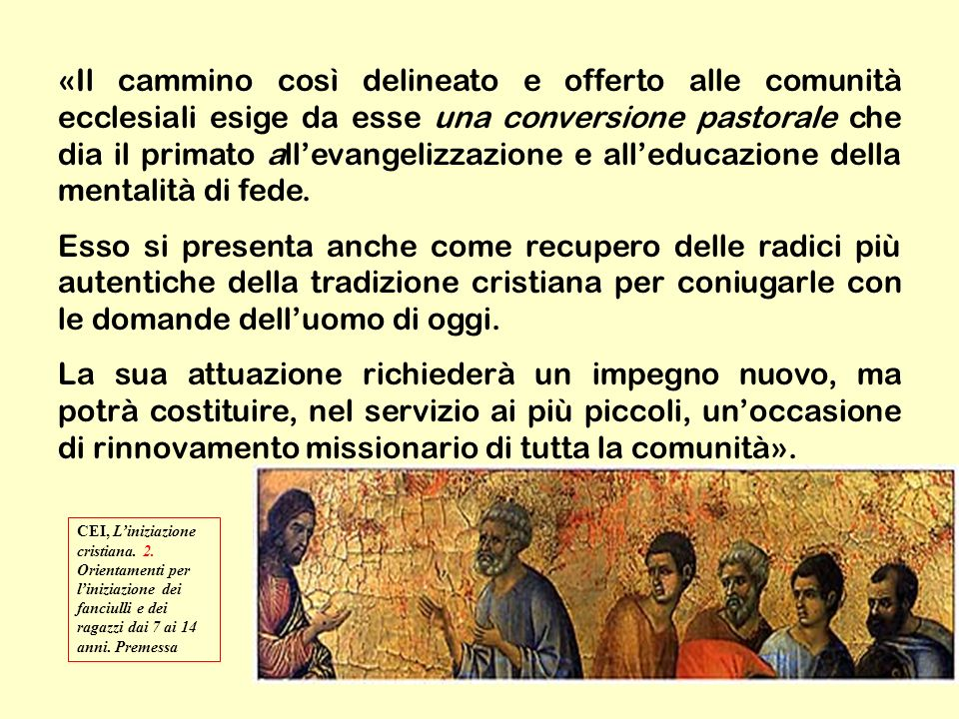
Notes:
Importanza della Forania come laboratorio pastorale di comunione, corresponsabilità, progettazione.

